Slide 1
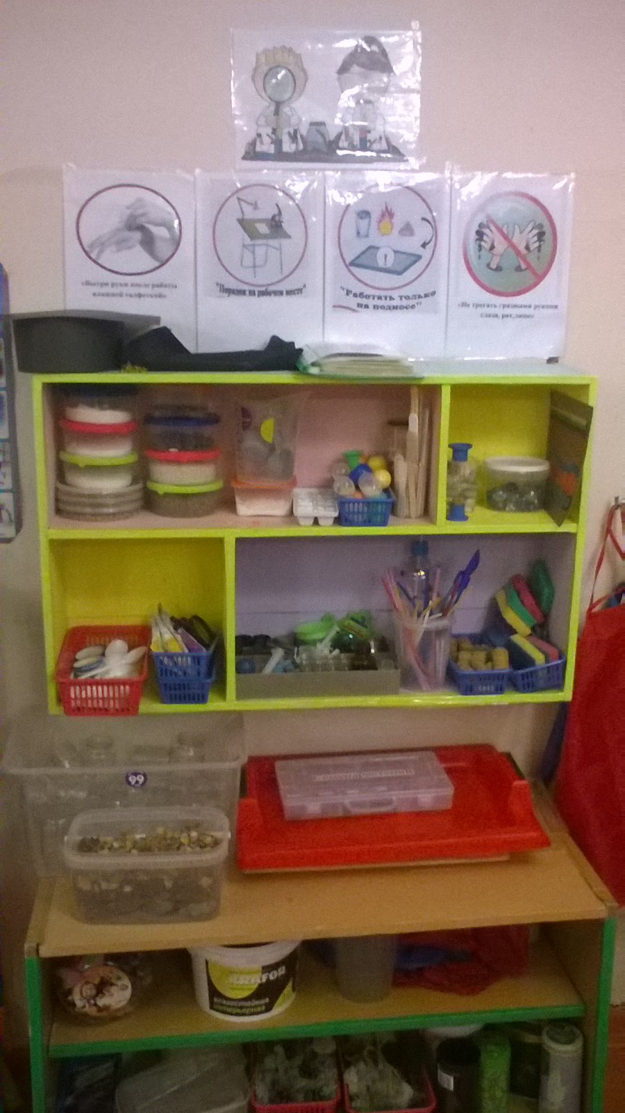
«Развитие опытнической деятельности детей 6- 7 лет через ознакомление с живой и неживой природой»
Подготовила воспитатель подготовительной к школе группы Смирнова Галина Валерьевна

Slide 2
Содержанием исследований является всё то, что окружает ребёнка, что он видит ежедневно. Это живая и неживая природа, растения, рукотворный мир, мир человеческих отношений. Опыты, эксперименты побуждают детей к самостоятельному поиску причин, способов, действий, проявлению творчества.
ОСНОВНЫЕ НАПРАВЛЕНИЯ РАБОТЫ
Формирование осознанного правильного отношения к объектам и явлениям
Закрепление знаний основ экспериментирования и исследования на примере различных материалов и предметов.
Установление взаимосвязей и взаимозависимостей между объектами живой и неживой природы

Slide 3
Ребёнок познаёт объект в ходе практической деятельности с ним, осуществляемые ребёнком практические действия выполняют познавательную, исследовательскую функцию. Исследовательская деятельность способствует расширению представлений об окружающем мире, развивает мыслительные процессы. Формируются навыки исследовательской деятельности: - наблюдательность; - расширяет кругозор детей; - углубляет знания о предмете, явлении; - приучает к усидчивости и аккуратности
ЗАДАЧИ ИССЛЕДОВАТЕЛЬСКОЙ ДЕЯТЕЛЬНОСТИ
Расширение представлений о предметах и объектах окружающего мира
Обогащение личного опыта ребёнка
Установление причинно- следственных связей
Развитие коммуникативных навыков и любознательности

Slide 4
Методы и приемы исследовательской деятельности:
постановка и решение проблемных педагогических ситуаций
наблюдения
дидактические игры, игровые обучающие и творчески развивающие ситуации
эвристические беседы - это определенный ряд вопросов, которые направляют мысли и ответы детей в нужное русло. Эвристическая беседа происходит от латинского слова «эврика», что означает – открытие–
опыты и эксперименты
постановка и решение вопросов проблемного характера
моделирование
фиксация результатов: наблюдений, опытов, экспериментов
проектная деятельность познавательно-исследовательского характера

Slide 5
Навыки экспериментирования, которыми должен обладать ребенок подготовительной к школе группы:
Этапы эксперимента | Подготовительная группа
1-ый этап - Осознание проблемы | Хорошо дифференцируют известное и неизвестное, активно стремятся добывать знания разными доступными им способами
2-ой этап - Формулирование задачи | Задачу эксперимента формулируют самостоятельно; нуждаются в моральном поощрении со стороны педагога
3-ий этап - Продумывание методики | Самостоятельно продумывают методику проведения простых опытов и принимают активное участие в разработке методики сложных опытов
4-ый этап - Выслушивание инструкций и рекомендаций | Выслушивают инструкции, задают уточняющие вопросы, критически относятся к советам взрослых и товарищей
5-ый этап - Прогнозирование результатов | Начинают строить простейшие гипотезы. Умеют принять их или отказаться от гипотез под влиянием результатов проведенного эксперимента
6-ой этап - Выполнение работы | То, что и в старшей группе. Иногда работают совершенно самостоятельно. При коллективном труде проявляют умение спланировать работу и разделить обязанности между собой
7-ой этап - Выполнение правил безопасности | Стараются выполнять правила безопасности, следят, как их выполняют другие, но часто о них забывают. Могут предвидеть последствия действий, выполняемых впервые. Вероятность травматизма увеличивается из-за усложнения экспериментов, неустойчивости внимания детей и их импульсивности

Slide 6
8-ой этап - Наблюдение результатов | Продолжительность непрерывного наблюдения составляет 5-10 минут (в отдельных случаях - до 15 минут). Воспитатель привлекает внимание только к самым важным моментам. Часто практикуются самостоятельные наблюдения результатов экспериментов
9-ый этап - Фиксирование результатов | Владеют многими графическими и практическими способами фиксирования результатов наблюдений. Начинают осваивать письменные способы и моделирование
10-ый этап - Анализ полученных данных | В простых случаях могут самостоятельно проанализировать результат. Учатся делать заключения о скрытых свойствах предметов и явлений. При анализе нужна постоянная моральная поддержка педагога
11-ый этап - Словесный отчет об увиденном | Дают яркое, полное, красочное описание увиденного. Нуждаются в постоянно поощрении со стороны взрослых
12-ый этап - Формулирование выводов | Запоминают, что после каждого опыта необходимо сделать вывод. Иногда делают выводы самостоятельно.

Slide 7
Тема познавательно – исследовательской деятельности: «Почва – живая земля»
Данная тема предусматривает представление воспитанников об удивительном мире как живой так и неживой природы. Ребенок знакомится с такими понятиями, как почва, ее состав, свойства и влиянием человека на изменение окружающего мира: к чему приведет загрязнение почвы, т.е. при каких обстоятельствах почва становится неживой.
Предварительная работа:
Просмотр презентаций по теме «Полезные ископаемые»

Slide 8
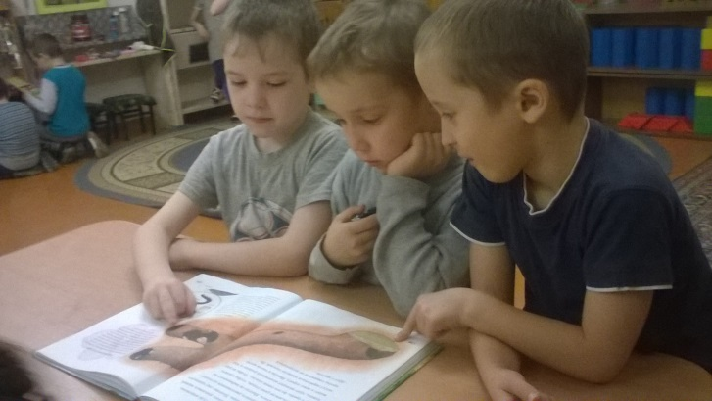
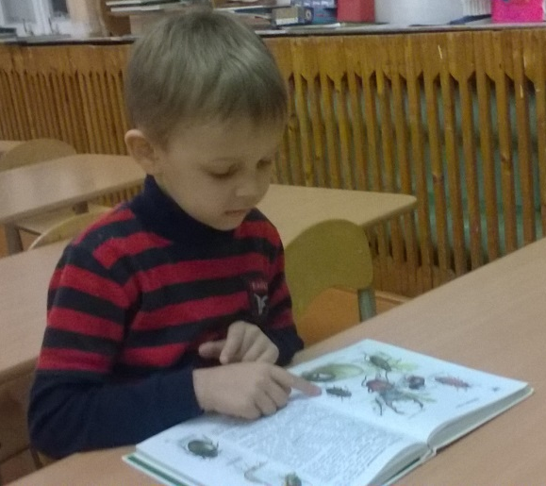
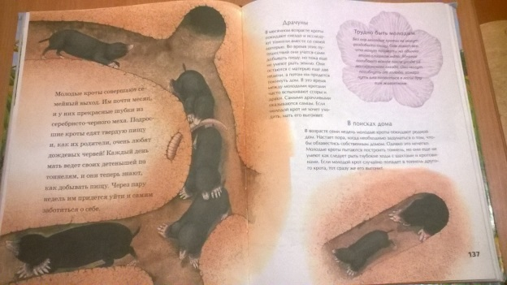
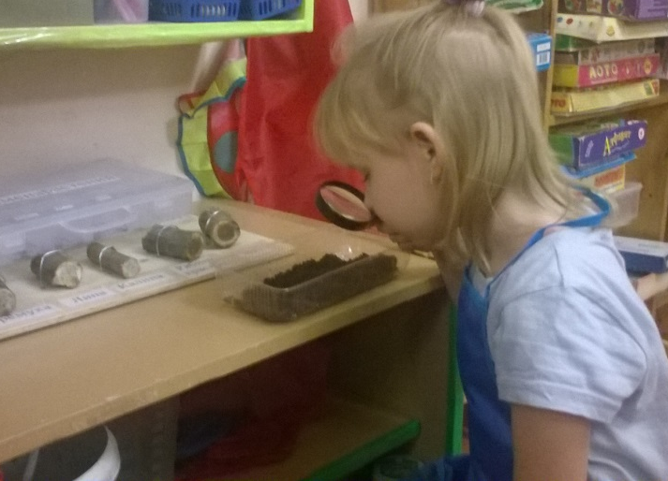
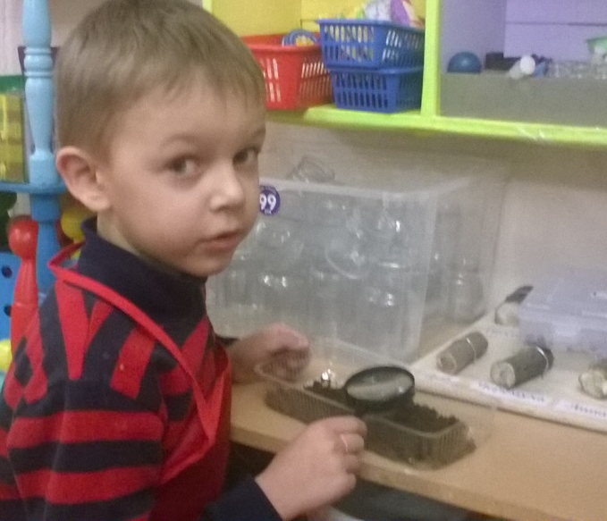
Рассматривание иллюстраций, энциклопедий.
Исследовательская деятельность: опыт «Что есть в почве?»

Slide 9
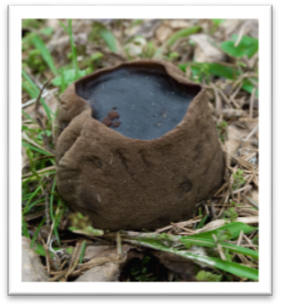
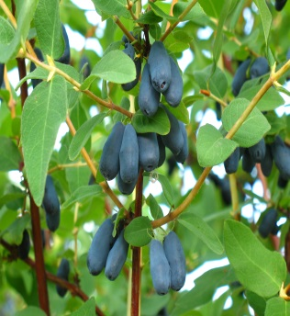
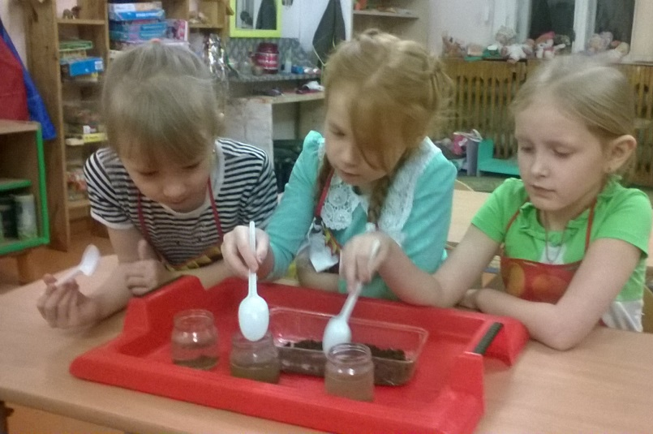
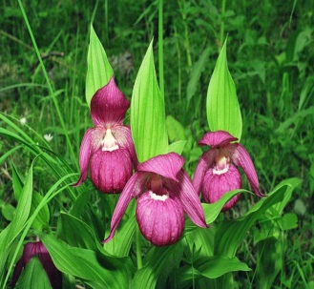
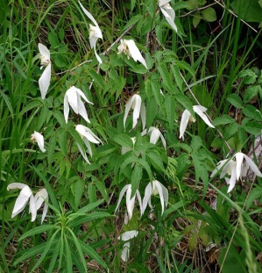
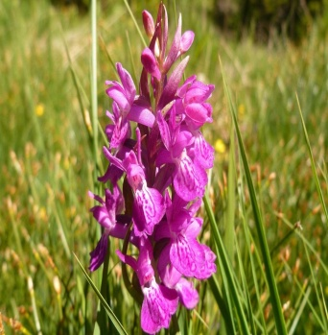
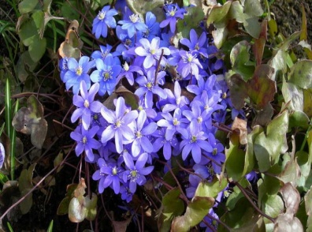
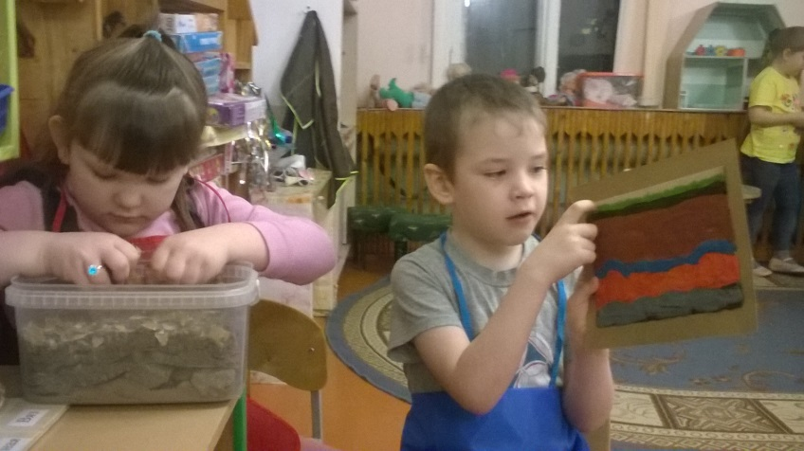
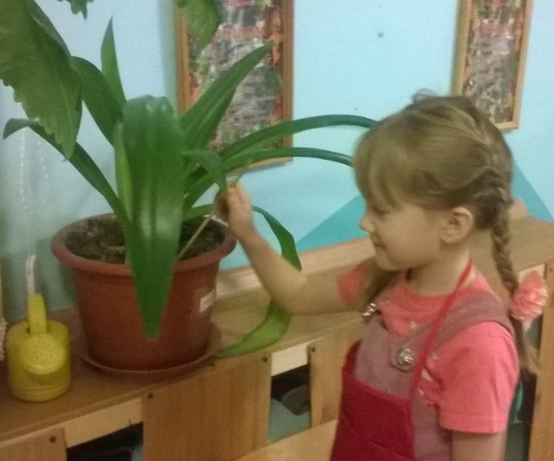
Растения Красной книги Кологривского заповедника
Опыт «Есть ли в почве воздух?»
Моделирование: слои почвы
Рыхление почвы в горшках с комнатными растениями: «Как мы можем помочь воздуху попасть в почву в цветочном горшке?»

Slide 10
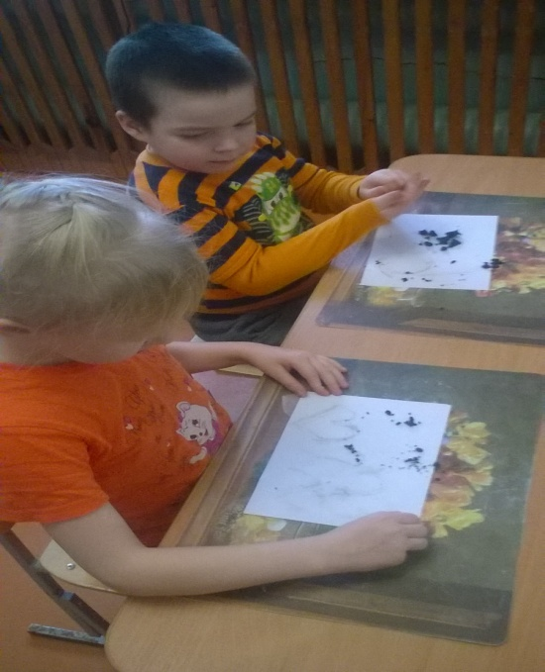
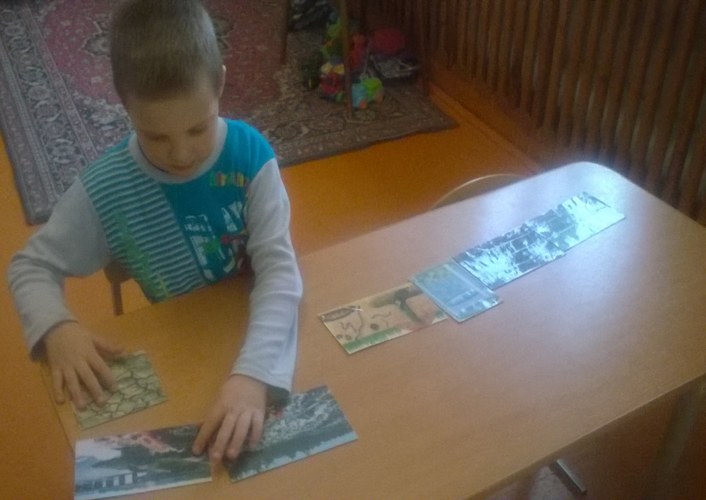
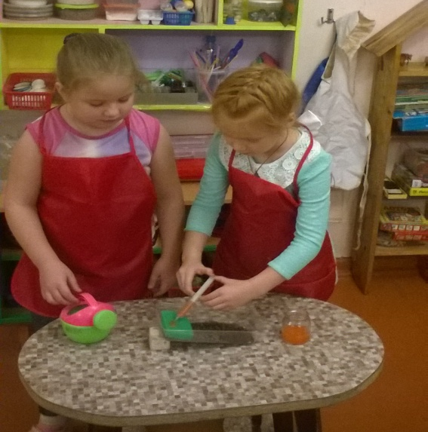
Исследовательская деятельность: «Какого цвета почва – рисование почвой»
Моделирование «Какой должна быть почва, чтобы на ней хорошо рослось растениям?»
Опыт: Свалка и дождь – загрязнение почвы, обсуждение последствий загрязнения почвы

Slide 11
Структура занятия:
1. Создание образовательной ситуации
2. Мотивация детей на предстоящую деятельность
3. Формулирование цели предстоящей деятельности и принятие её детьми
4. Включение детей в деятельность
5. Уточнение знаний детей в процессе деятельности
6. Закрепление детьми полученных знаний, снятие эмоционального напряжения
7. Подведение итогов деятельности. Педагогическая оценка результатов деятельности детей.
8. Плавный вывод детей из образовательной деятельности в самостоятельную.

